Slide 1
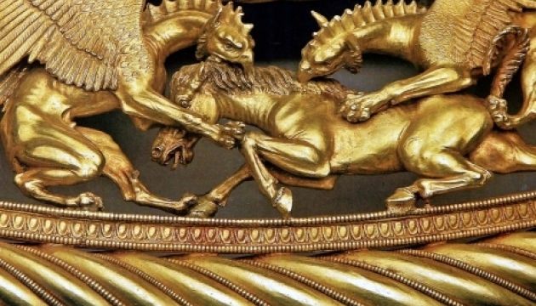
Кочові народи Північного Причорномор`я І тисячоліття до н. е.

Slide 2
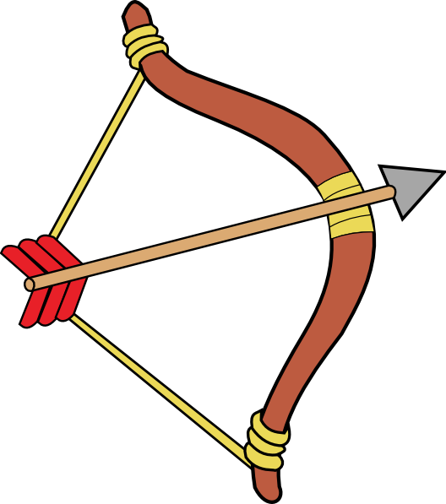
Археологічна періодизація історії
Кам'яний вік - 1 млн. р. до н. е. - IV тис. р. до н. е.
Мідно-кам'яний вік - IV-III тис. р. до н. е.
Бронзовий вік - III-I тис. р. до н. е.
Ранній залізний вік - І тис. р. до н. е.
Поява заліза в Україні збіглася з приходом кочовиків зі Сходу на початку І тис. до н. е.

Slide 3
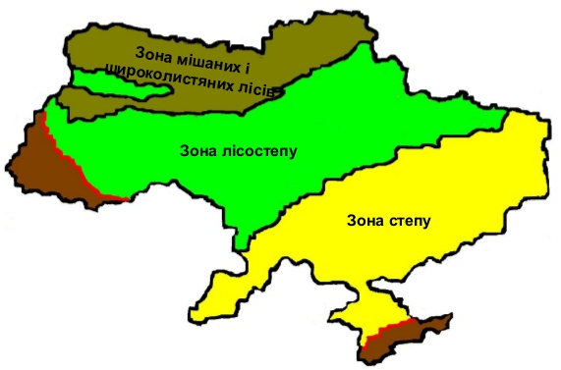
Якім заняттям
сприяли
природно-кліматичні
умови зон степу
та лісостепу?

Slide 4
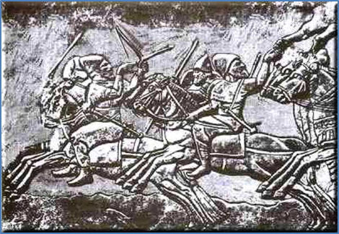
Землі України в північному Причорномор'ї — широкі, просторі степи. Вони дуже зручні для розвитку табунного, відгінного скотарства. Тому не дивно, що в IX ст. до н. є. на них розселились і надовго залишилися племена кочівників, які називалися кімерійцями.

Slide 5
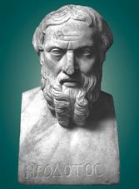
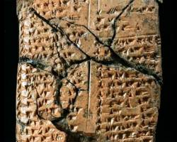
Кімерійці – перше плем’я на території сучасної України, про яке ми знаємо не лише з археологічних джерел і яке відомо за назвою. Кімерійці згадуються античними грецькими авторами, зокрема Гомером та Геродотом, а також у ассирійських текстах.

Slide 6
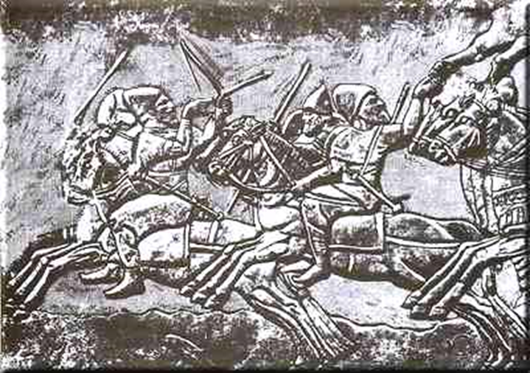
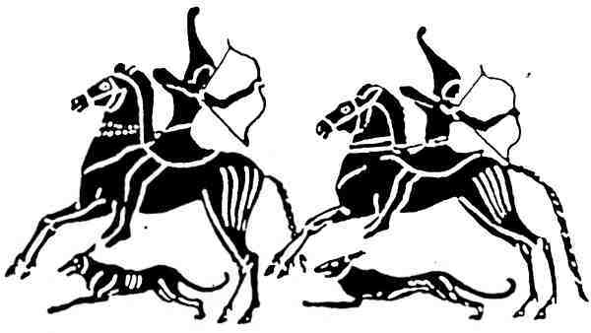
Кімерійці (IX – VII ст до н. е.)
Зобрaження кімерійців
нa етруській вaзі
Нимрудський рельєф із зобрaженням кімерійських воїнів

Slide 7
«Одіссеї» Гомера про кімерійців
Врешті дісталися ми течій глибоких ріки Океану.
Там розташовані місто й країна людей кімерійських,
Хмарами й мглою вповиті. Ніколи промінням ласкавим
Не осяває їх сонуе в блакиті ясній світлодайне,
Чи від землі воно йде у зоряні неба глибини,
Чи повертається знов до землі з неосяжного неба,-
Ніч лиховісна там вічно нещасних людей окриває.

Slide 8
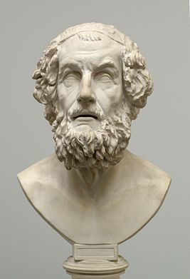
Що вам відомо про автора поеми «Одіссея»?
Хто такі кімерійці? Коли і звідки вони прийшли на територі. України?
Як автор джерела описує природні умови території, на якій проживали кімерійці?
Якими були основні заняття кімерійців?

Slide 9
«Одіссеї» Гомера про кімерійців
Врешті дісталися ми течій глибоких ріки Океану.
Там розташовані місто й країна людей кімерійських,
Хмарами й мглою вповиті. Ніколи промінням ласкавим
Не осяває їх сонуе в блакиті ясній світлодайне,
Чи від землі воно йде у зоряні неба глибини,
Чи повертається знов до землі з неосяжного неба,-
Ніч лиховісна там вічно нещасних людей окриває.

Slide 10
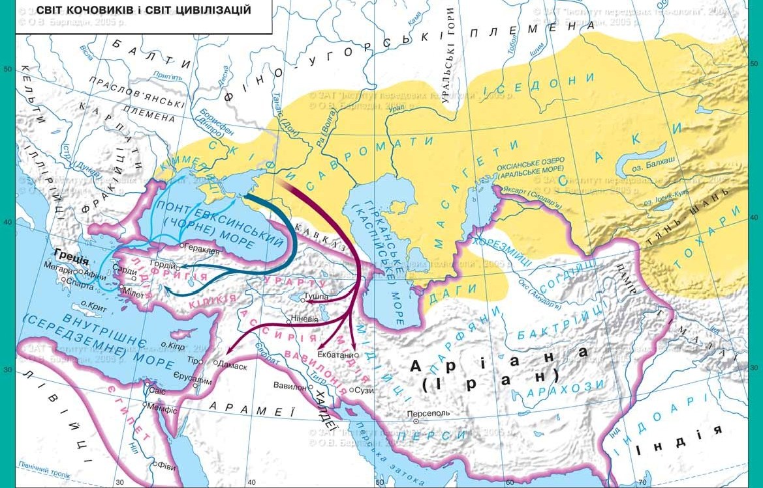

Slide 11
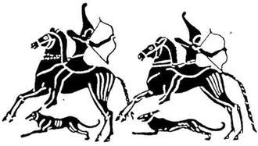
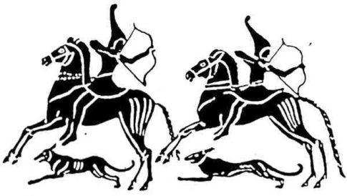
Кімерійці створили першу власне кочову культуру в степах Північного Причорномор'я . Основою їхнього господарства було кочове скотарство, провідна роль у якому належала конярству, що забезпечувало засобами пересування кімерійських воїнів і пастухів, a також давало значну частину продуктів харчування — дивними доярaми кобилиць і молокоїдaми звуться в «Іліaді» далекі мешканці північно причорноморських степів.

Slide 12
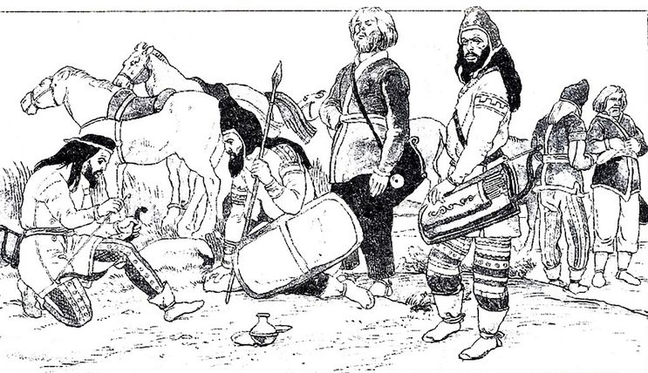
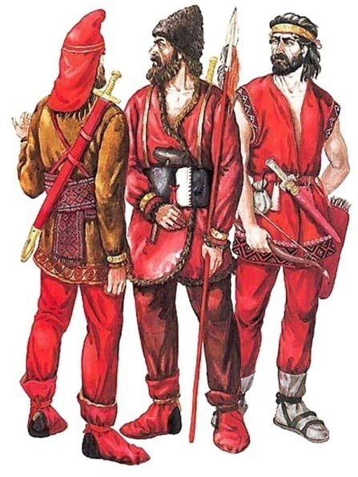
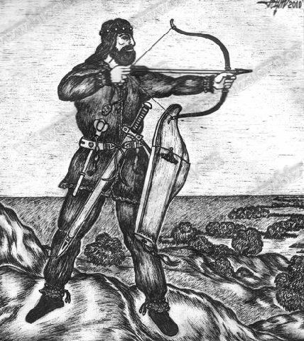
Набір озброєння кімерійців складався з лука та стріл, виготовлених з бронзи і рідше — із заліза та кістки, залізного меча (іноді завдовшки до 1 м) чи кинджала, списа з масивним залізним вістрям. Воїнські аксесуари доповнював кам'яний точильний брусок — оселок.

Slide 13
Кіммерійці першими на землях України почали плавити залізо й робити з нього вироби. Якщо ви уявите кіммерійця, то неодмінно побачите його воїном, який ніколи не розлучається з конем. Кінь був для кочівника товаришем, помічником і рятівником у разі потреби. Але, надаючи перевагу скотарству, кіммерійці потроху навчалися й рільництву. Ці войовничі стародавні мешканці півдня України жили племенами, які об'єднувались у племінні союзи. На чолі державного об'єднання стояв цар. Панували кіммерійці в українських степах до VII ст. до н. е., поки зі сходу не прийшли скіфи.

Slide 14
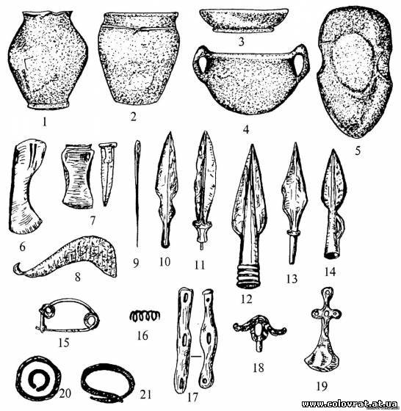
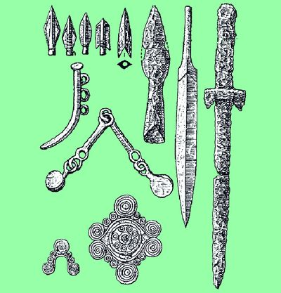
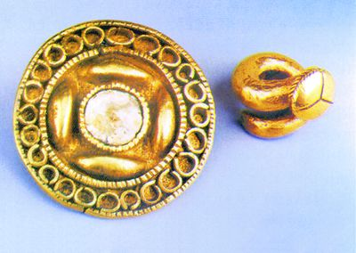
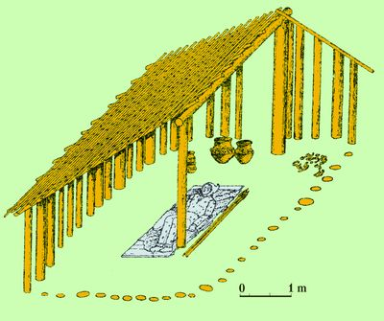
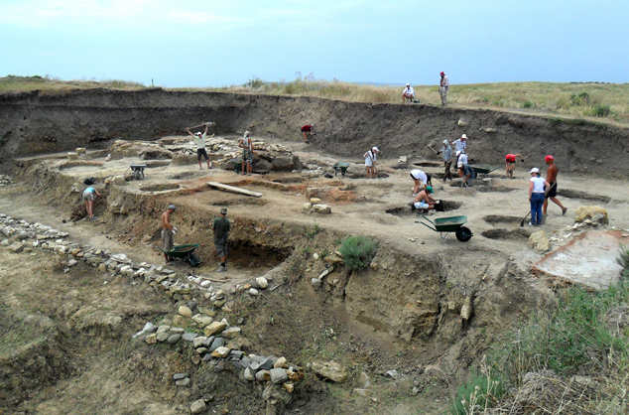

Slide 15
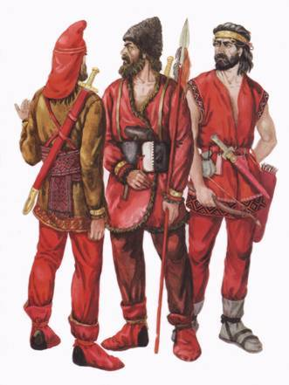
Знайдіть та покажіть на карті місце розселення кіммерійців.
З яких історичних джерел ми можемо дізнатися про кіммерійців?
Назвіть основні заняття кіммерійців.
Розкажіть про їх державний устрій.
Кіммерійські воїни

Slide 16
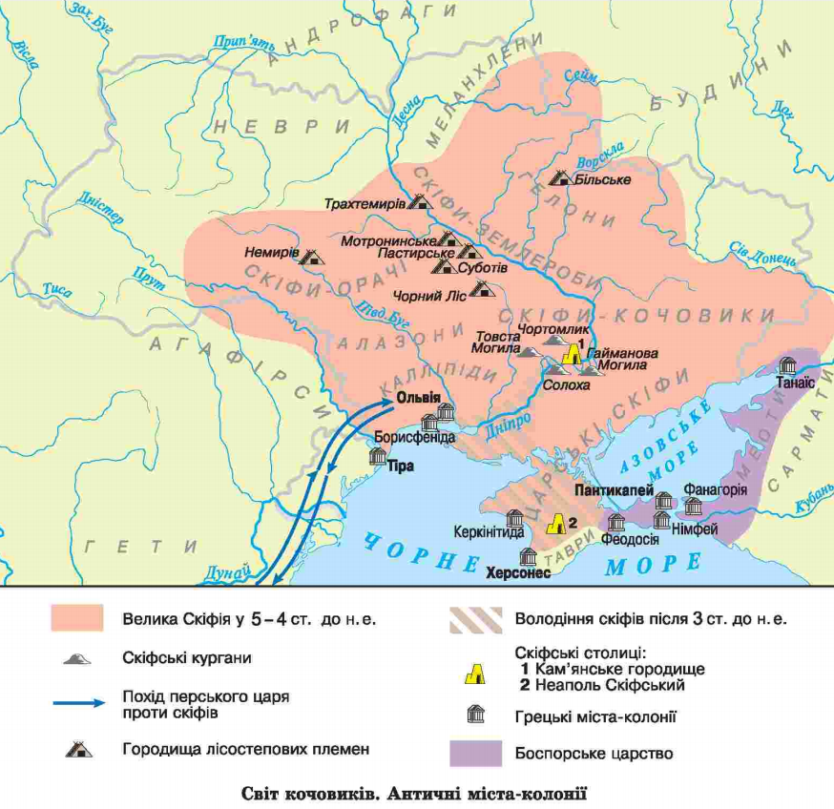
Велика Скіфія
(VІІ ст. до н. е .- ІІІ ст. н. е.)

Slide 17
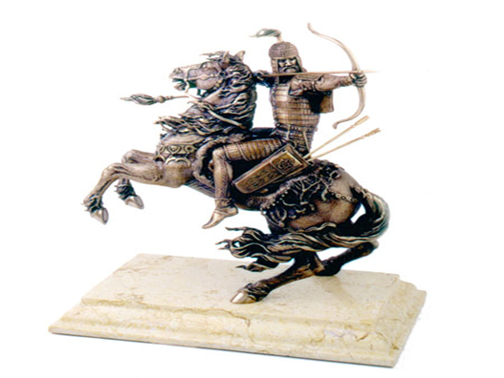
Скіфи також були кочівниками. Вони спромоглися подолати опір кіммерійців завдяки своїй чисельності, єдності й організованості. Коли Геродот у V ст. до н. є. написав про скіфів, він вважав, що ті поділяються на скіфів-орачів, скіфів-кочівників та царських скіфів.

Slide 18
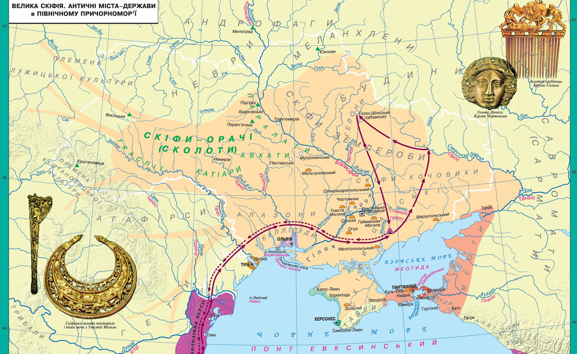

Slide 19
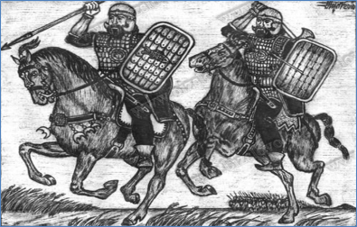
Скіфи міцно утримували свою територію на північ від Чорного моря. Геродот розповідає, що вони жили від ріки Істр (Дунай) на заході і далеко за озеро Меотида (Азовське море) на сході. На півночі їхні землі простягалися до Десни. Скіфи постійно воювали і жили за рахунок здобичі, часто втручалися в боротьбу між державами Малої Азії. Скіфські воїни-кочівники відзначалися жорстокістю в бою. Головною ударною силою була кіннота.

Slide 20
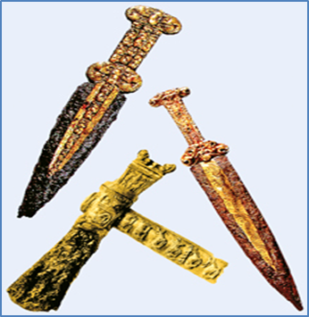
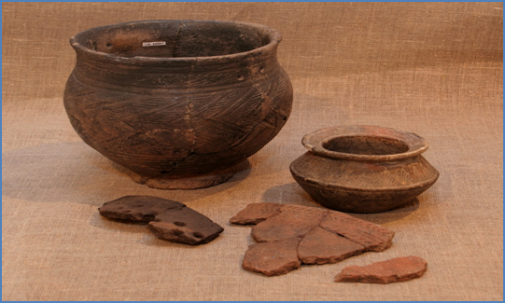
Свої поселення вони облаштовували на пагорбах, зручних для оборони, які були оточені земляними валами і ровами. Цей народ славився високою майстерністю ремісників. Особливо поширеним було ковальство, гончарство, ткацтво. Разом із залізом скіфи виробляли і бронзу.

Slide 21
Наприкінці VI ст. до н. є. у скіфів сформувалася держава, розквіт якої припадає на IV ст. до н. є. за часів правління Атея. Зберігалася скіфська держава до III ст. н. е., аж поки її не знищили готи. Про могутність царської Скіфської держави свідчать кургани. Це поховання як бідних, так і багатих скіфів. Бідних скіфів ховали в ямах, насипаючи зверху невисокий насип. За звичаєм, у могилу клали гончарні вироби, зброю, приносили в жертву вівцю. Вождів, царів, їхніх родичів ховали в склепах, над якими насипали курган.

Slide 22
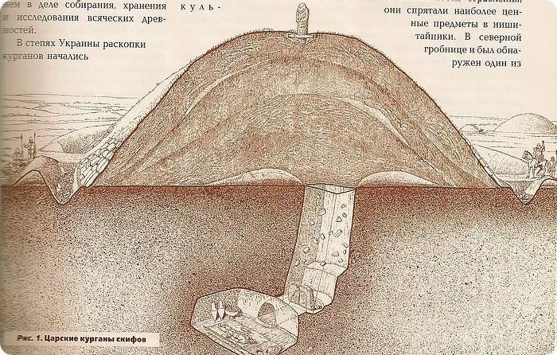

Slide 23
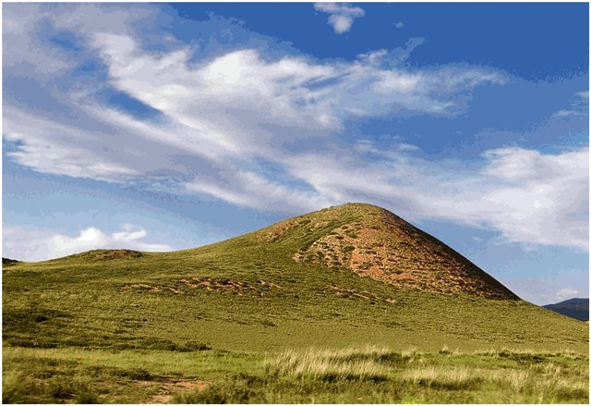
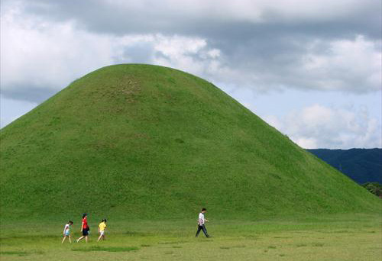

Slide 24
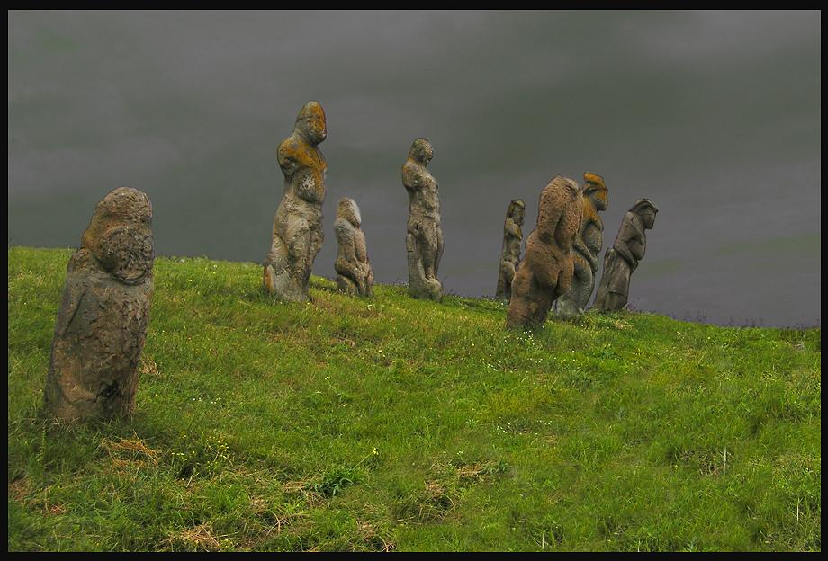
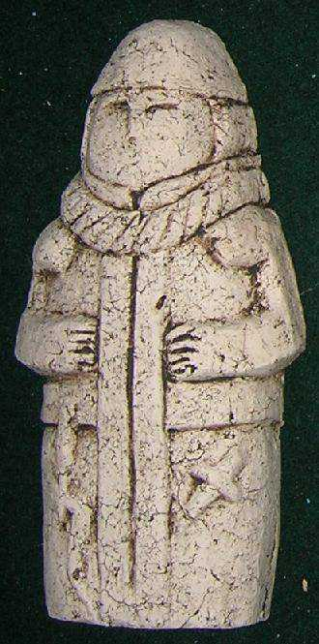
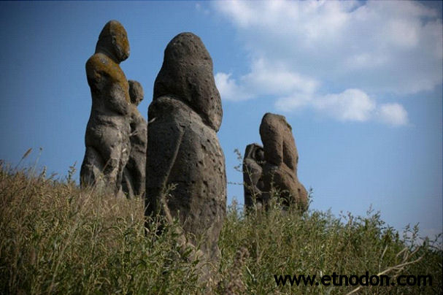
Скіфські “баби”

Slide 25
У 1971 p., досліджуючи скіфське царське поховання у велетенському кургані Товста Могила, археологи на чолі з Б. Мозолевським знайшли чимало золотих прикрас царя, цариці-скіф'янки, охоронців, слуг, яких поховали разом з володарем. Учені пов'язують ці скарби з IV ст. до н. е. і зокрема з добою царя Скіфії Атея. Серед знахідок є золота пектораль (нагрудна прикраса). Вона складається з трьох частин, з'єднаних смужками рослинного орнаменту. Рослини ніби розділяють жорстокі епізоди з життя тварин і мирні картини людського світу.

Slide 26
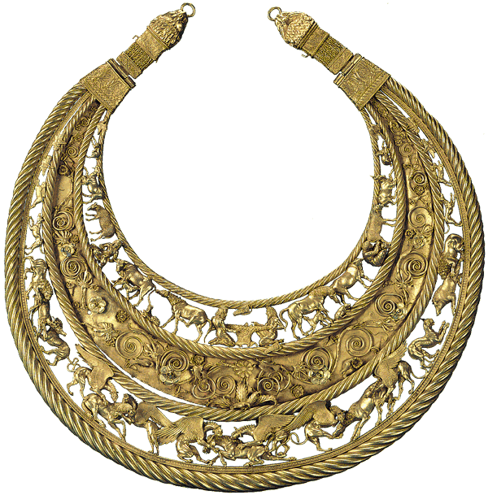
Золота пектораль
IV ст. до н. е. Товста Могила
1. Опишіть, що ви бачите на пекторалі.
2. Опишіть за малюнком заняття скіфів.
3.Які ще висновки можна зробити про життя скіфів з даного малюнка?
4.Як кургани характеризують вірування скіфів ?

Slide 27
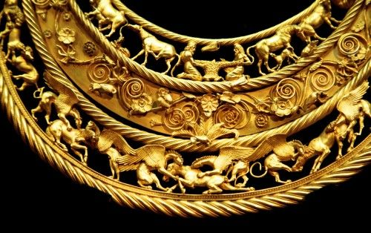

Slide 29
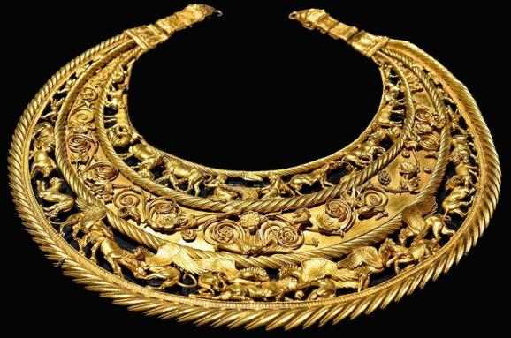

Slide 30
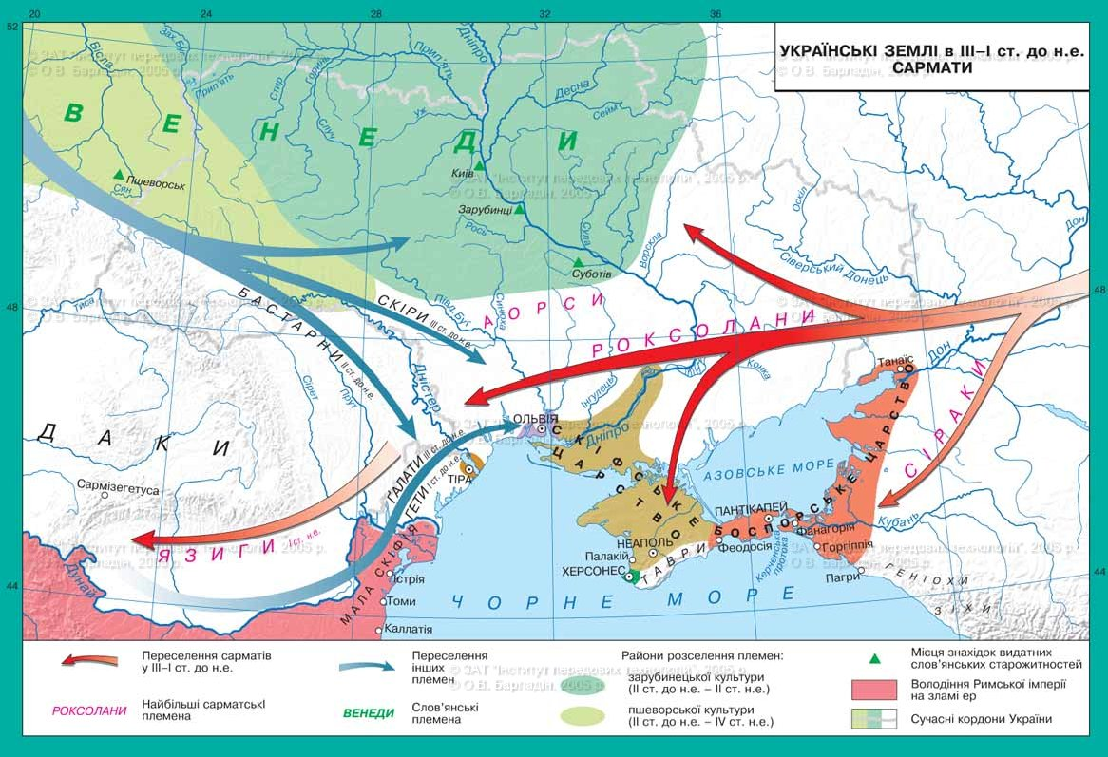

Slide 31
